Slide 1


La mise en place d’une solution de dématérialisation des processus de suivi de l'investissement, d’audit et contrôle des établissements d’hébergement et des restaurants touristiques, de collecte des statistiques sur l’activité touristique et la mise en place d’un SI décisionnel relatif à la filière hébergement

Slide 2
PLAN
Contexte général du projet
Macro-fonctionnalités
Référentiel des éxigences
Solution proposée
Estimation des charges
Planning du projet
Equipe du projet
Budget

Slide 3
Qui sommes nous ?

Slide 4
Présentation de SoftSolutions
SoftSolutions créée en 2010, spécialisée dans les nouvelles technologies de l’information et l’intégration des solutions BI.
Compte parmi ses clients: Maroc Telecom, Radeema, Ministère de la finance, BMCI Bank…
Un chiffre d’affaire de : 50 millions Dirhams.
75 employés (2015).
Devise: BIEN N’EST PAS SUFFISANT, Nous visons le PARFAIT.
Objectif: toujours fournir des produits et des services de qualité irréprochable qui apportent de la valeur dans le long terme. Nous ouvrons une voie infinie, d’efficience, d’amélioration et d’innovation.

Slide 5
Contexte général du projet

Slide 6
Presentation du projet
Le Maroc a lancé une nouvelle vision stratégique à l’horizon 2020 visant à le placer parmi les 20 plus grandes destinations mondiales.
Au terme de l’année 2014, le Maroc a accueilli plus de 10,3 millions de touristes, générant environ 62 milliards MAD de recettes en devises
Le Maroc est en cours de positionner ses destinations traditionnelles en tant que pôles touristiques phares du bassin méditerranéen et à créer de nouvelles stations balnéaires telles Mediterrania Saïdia, El Jadida Mazagan, Essaouira Mogador…
L’intégration des nouvelles tendances de consommation touristiques et de consommation des médias, avec un intérêt particulier pour les nouvelles technologies.

Slide 7
Etude de l’existant: Processus
Le cycle de vie d’un établissement d’hébergement se constitue de quatre étapes majeures: ➢ Etape 1 – Investissement
➢ Etape 2 : Autorisation d’exploitation
➢ Etape 3 : Classement d ‘exploitation
➢ Etape 4 : Exploitation

Slide 8
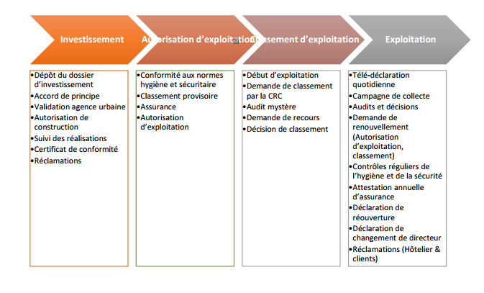
Etude de l’existant: Processus

Slide 9
Objectifs
Le projet a pour objectif de mettre en place une solution BI qui permet de:
Disposer d’informations pertinentes et actualisées sur les projets touristiques, et suivre leur état d’avancement.
Améliorer les aptitudes d’audit et contrôle des établissements d’hébergement et restaurants touristiques en vue de garantir un meilleur service aux consommateurs
Moderniser les procédures administratives du Ministère relatives au suivi des dossiers d’investissement.
Permettre de remonter les données et d’effectuer des analyses et statistiques à tous les niveaux.

Slide 10
Macro-exigences

Slide 11
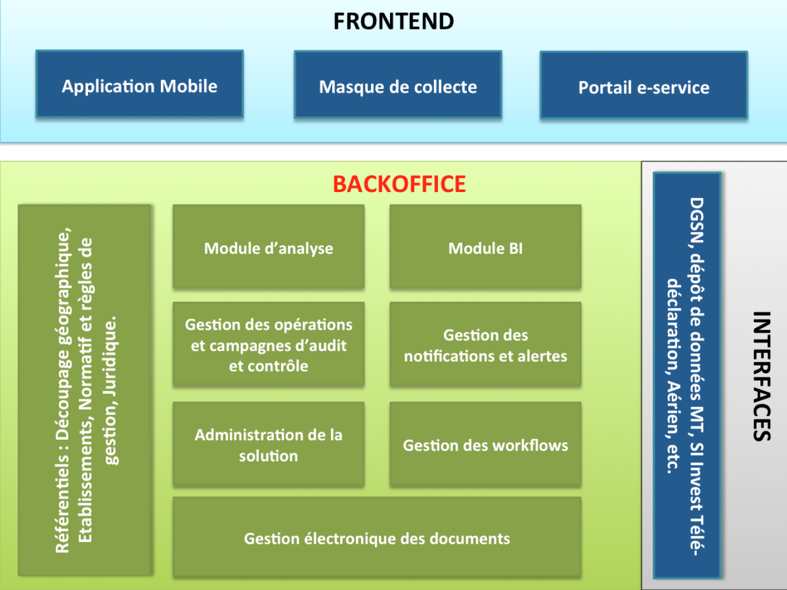
Macro-exigences/lots
La solution cible doit inclure des modules BackOffice, FrontOffice, ainsi que des interfaces comme décrit ciaprès.

Slide 12
Référentiel des exigences

Slide 13
Réf. Des exigences/ découpage
Le présent appel d’offre contient plusieurs exigences qui ont été l’objectif de notre étude.
Ces exigences ont été regroupées en 4 grands LOTS que sont:
BACKOFFICE
FRENTEND
INTERFACES
AUTRES
Chaque lot est découpé en des macro-exigences

Slide 14
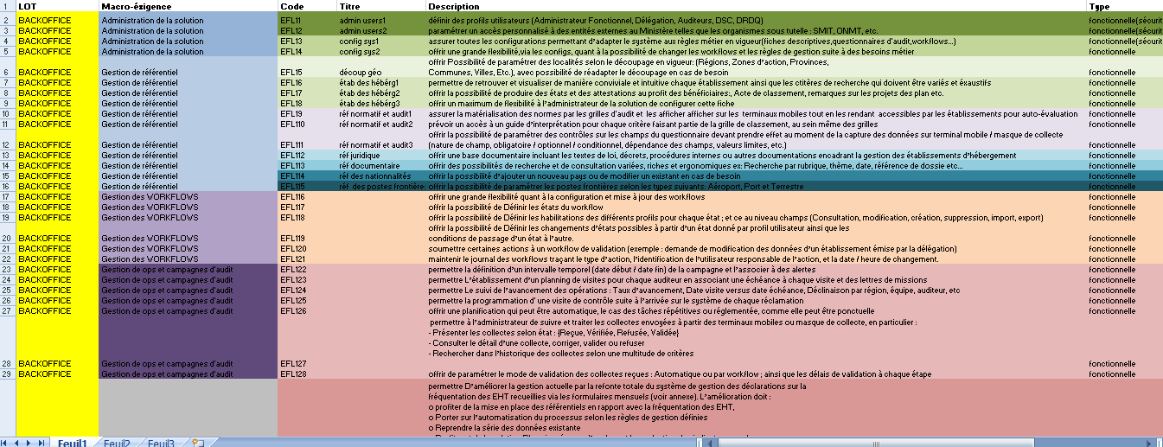
Aperçu du réf.

Slide 15
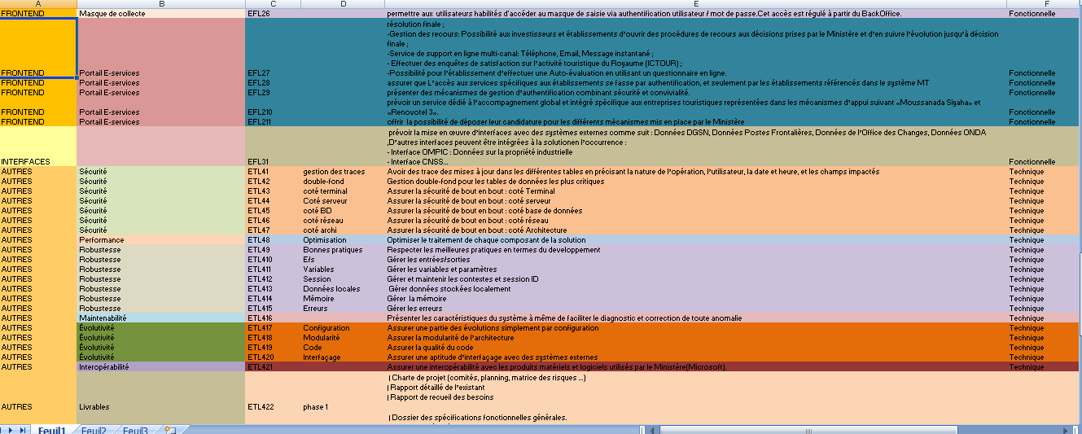
Aperçu du ref. (suite)

Slide 16
Solution proposée

Slide 17
Contraintes et exigences
Plateforme informatique centrale de Ministère : MicroSoft
Nombre petit d’utilisateurs: Pour la GED , 50 utilisateurs.
Pour le BI, 10 utilisateurs.
Base de données < 4Go

Slide 18

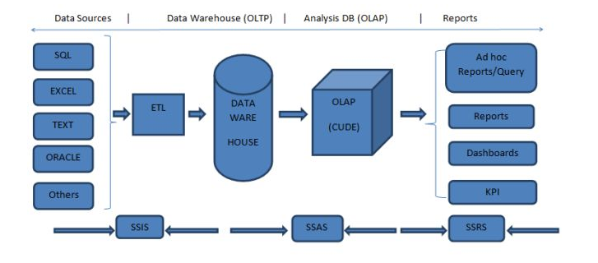
Choix de la solution
Microsoft Business Intelligence se structure autour de 3 composants majeurs :

Slide 19
Choix de la solution
SSIS: l’outil ETL de Microsoft, c’est une plateforme d’intégration de données pour alimenter des entrepôts de données (data warehouse)
SSAS: Outil OLAP incluant un moteur de stockage pour les cubes, des algorithmes de data mining et de nombreux outils de BI.
SSRS: Outil qui produit des rapports sous différentes formes en exploitant les ressources du moteur décisionnel .

Slide 20
Choix de la solution
SSIS: l’outil ETL de Microsoft, c’est une plateforme d’intégration de données pour alimenter des entrepôts de données (data warehouse)
SSAS: Outil OLAP incluant un moteur de stockage pour les cubes, des algorithmes de data mining et de nombreux outils de BI.
SSRS: Outil qui produit des rapports sous différentes formes en exploitant les ressources du moteur décisionnel .

Slide 21

Choix de la solution
Activiti est un Business Process Manager (BPM) Plate-forme destinée aux gens d'affaires, les développeurs et les administrateurs système. Son noyau est un moteur ultra-rapide et solide comme le roc processus BPMN 2 pour Java. Il est open-source et distribué sous la licence Apache.
Activiti fonctionne dans toute application Java sur un serveur, sur un cluster ou dans le nuage. Il intègre parfaitement avec le printemps, il est extrêmement léger et basé sur des concepts simples.

Slide 22
Estimation des charges

Slide 23
Méthode d’estimation des charges
Nous avions le choix entre plusieurs méthodes comme:
Méthode analytique :cette méthode permet d’évaluer la charge de réalisation comprenant la charge de développement et de tests unitaires. Pour cela, le projet est décomposé en programmes. Ces derniers sont ensuite pondérés à partir d’abaques et en fonction de leur nature (transaction ou traitement par lots) et de leur degré de difficulté.
Méthode jugements d’experts :il s’agit de confronter les estimations individuelles de plusieurs experts pour arriver à converger vers une estimation collective unique des charges associées aux tâches à réaliser dans le projet
Méthode proportionnelle : elle permet d’estimer la charge totale d’un projet à partir d’un « référentiel de répartition de l’effort » à consacrer sur chaque phase d’un projet de cycle de développement. Pour rappel, le phasage de ce projet est le suivant : étude préalable, étude détaillée, étude technique, réalisation, mise en œuvre.
Méthode des points de fonction : elle consiste à faire une estimation de l’effort à partir d’une mesure de la taille « fonctionnelle » du logiciel du point de vue de ses utilisateurs.

Slide 24
Méthode analytique
L’estimation des charges doit suivre la démarche suivante:
Détermination des besoins
Détermination de l’équipe de projet
Etude benshmarking pour le choix de la solution
Découpage en besoins unitaires
Evaluation unitaire
Répartition des charges

Slide 25
Découpage en besoins unitaires
Extraction
Installation de solution
Création de TB
Test et validation
Livraison
Mise en production
Gestion des journaux
Rédaction des rapports…

Slide 26


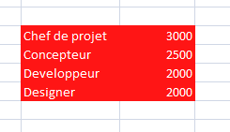


Evaluation unitaire(par lot)
Chaque lot est découpé en fonctionnalités avec un degré de complexité associé
Pour chaque complexité on associe un nombre de jour moyen de réalisation

Slide 27
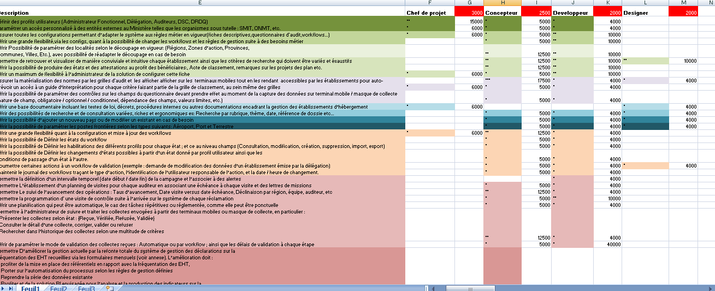
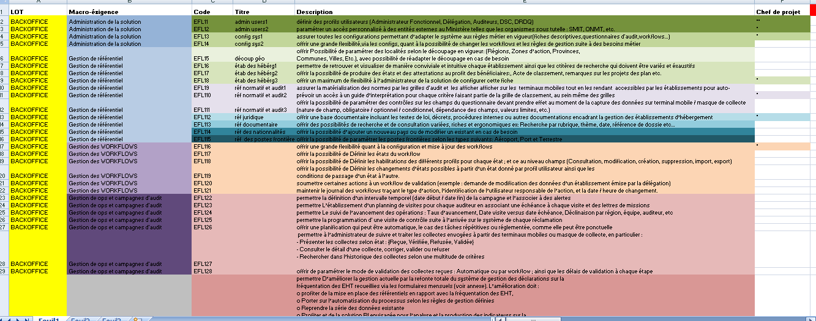
Aperçu des estimations

Slide 28
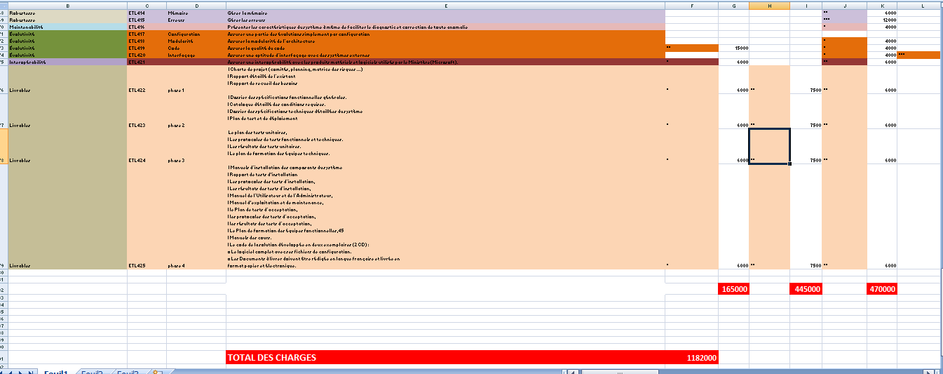

Slide 29
Planning du projet

Slide 30
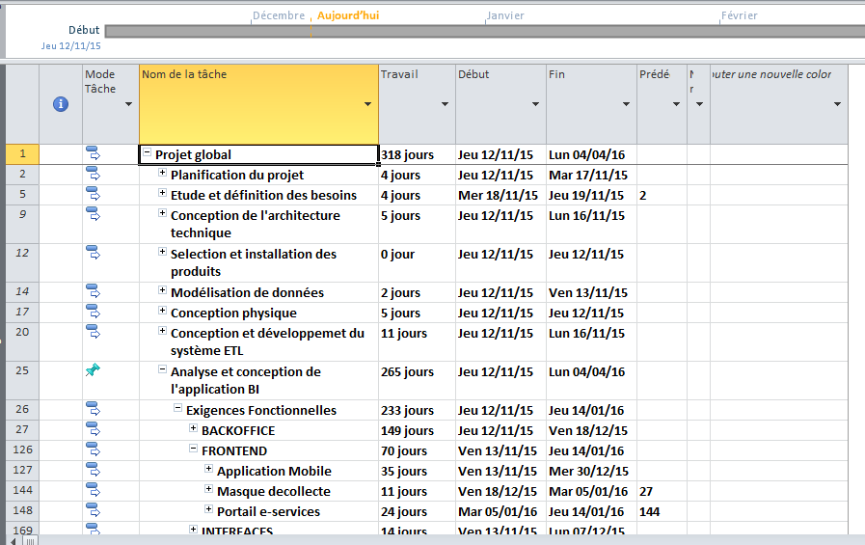
planning

Slide 31
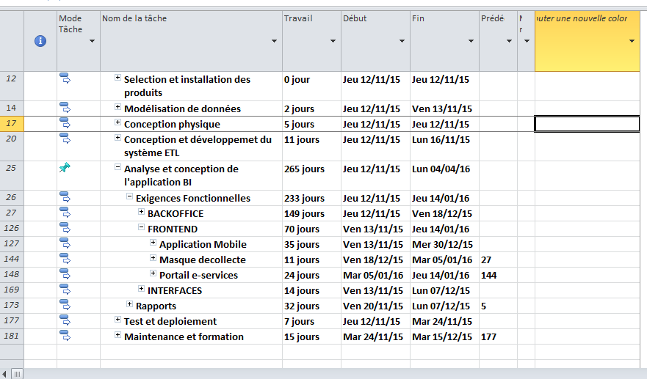
planning

Slide 32
Equipe du projet

Slide 33
equipe
Chef de projet: Aymane YACHAOUI
Concepteur : Soukaina ALAOUI MRANI
Developpeurs : Soukaina HAJOULI
Siham TERHZAZ

Slide 34
BUDGET

Slide 35
BUDGET
Coût des charges : 1182000 DH
Coût des licences :104 911 DH
Coût de plannification, tests et autres… : 918 000 DH
BUDGET TOTAL : 2 204 911 DH

Slide 36
MERCI pour votre attention

Slide 37
La mise en place d’une solution de dématérialisation des processus de suivi de l'investissement, d’audit et contrôle des établissements d’hébergement et des restaurants touristiques, de collecte des statistiques sur l’activité touristique et la mise en place d’un SI décisionnel relatif à la filière hébergement

